Slide 1
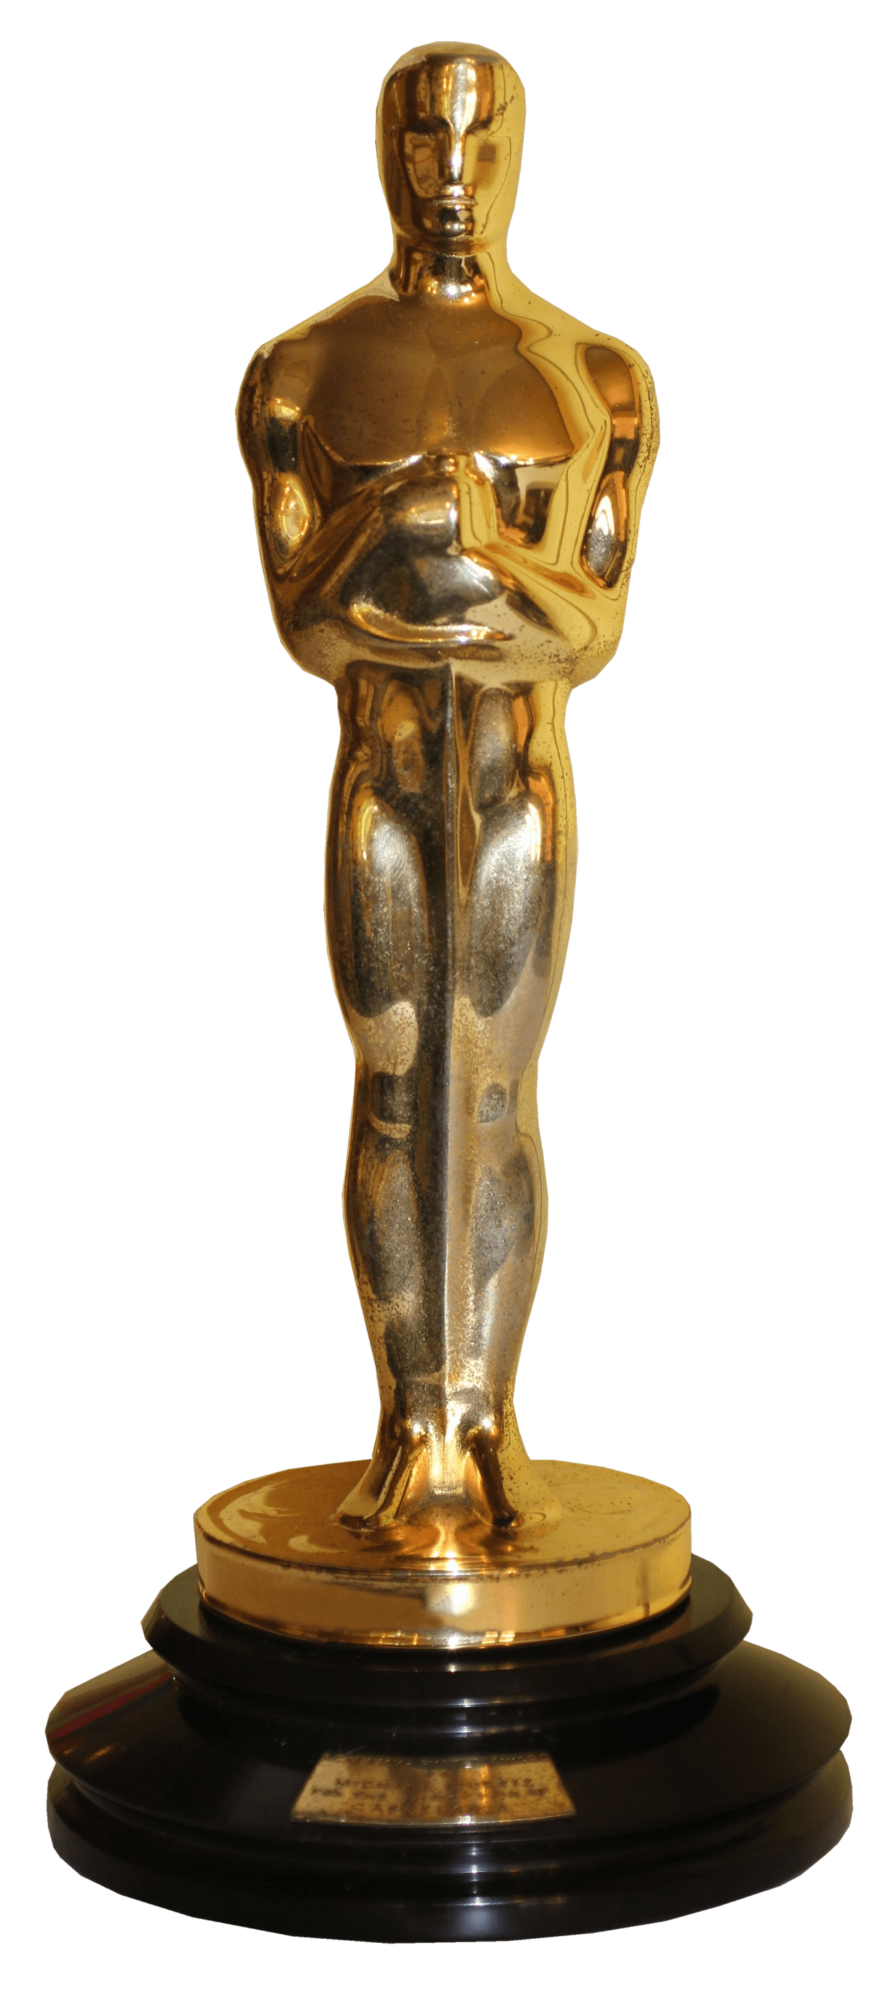
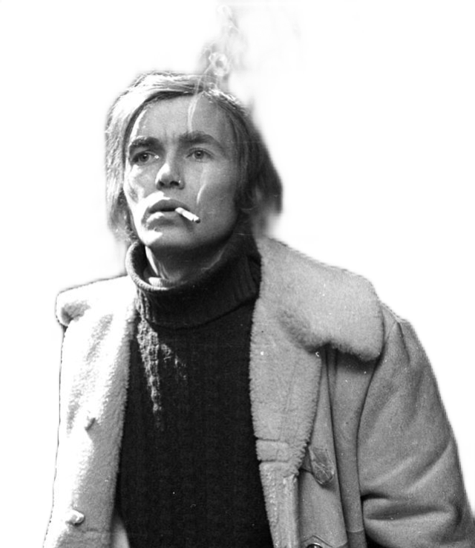
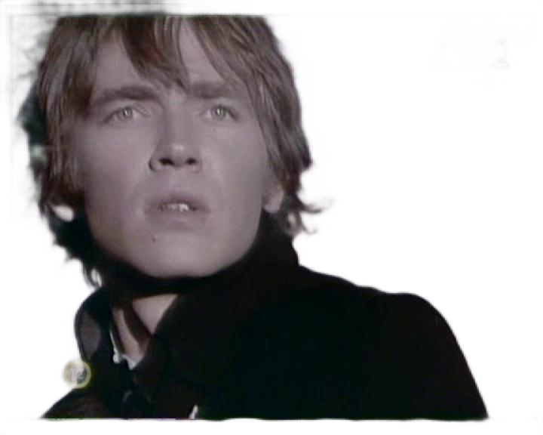
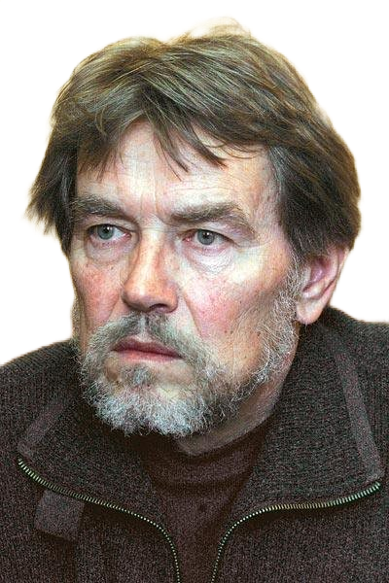
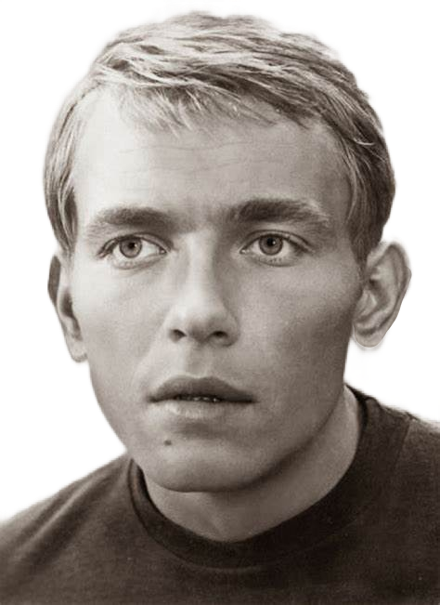
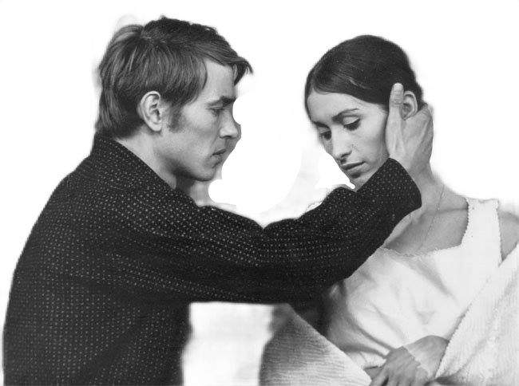
Kozák András
1943. februárjában született Gávavencsellőn. Nem az átlagos gyermekek közé tartozott, ő inkább a szomszédokkal rongylabda-rúgós művészgyermek volt. A színészválogatottban is előbukkant, igaz csak egyszer, de akkor két góllal a neve mögött.
Gimnáziumi évei alatt látott először színházi előadást , ami legbelül erősen megfogta, de ekkor még nem gondolkodott a színész szakmán. Később tesvérei rávették Kozákot, hogy mégis csak jelentkezzen a Színművészetire, ahová fel is vették.
Azonnal meglátták benne a tehetséget, és azt a természetességet, amit kevesen tudnak a játékba belerakni. Majd egy szerencsés véletlennek köszönhetően egy főiskolai órára benézett a híres Jancsó Miklós rendező, aki küldött is egy levelet a fiatal Kozák Andrásnak, hogy játsszon az ő filmjeiben. Rengeteg Jancsó filmnek ő volt a főszereplője. Főisklolás évei után feleségével, Drahota Andreával a Szolnoki Szigligeti Színházba szerződtek, aztán felmentek a Tháliába és ott folytatták későbbi sikeres alkotói munkásságukat. A rendszerváltás után visszatértek Szolnokra. Később Székesfehérváron folytatta munkásságát mint rendező.
Filmes karrierje a legszebb éveinek tekintette. Filmes szerepléseiből rengeteg van ezért csak egy párat emelnék ki: Sodrásban, ahol is a feleségével ismerkedett meg, Az ember tragédiája, Fényes szelek. Elég komolyan vette mindig is a színész szakmát, ezért is volt képes a kétszeres Jászai Mari díjas színészünk rendezésekre. Rendezési közt volt a Sirály. Kozák elmondta hogy azért is választotta a Sirályt mert úgy érzi Csehov ugyan úgy látja az embereket mint ő maga. Rendezte még a Lóvátett Lovagokat, A kőszívű ember fiait.
Bánk Bán alakítása: Racionalitása és természetessége kiválóan át tudja adni Bánk Bán mérlegelését az
ország java és a magánélete közt. Feleségével, Drahota Andreával megfelelően ki tudták egészíteni egymást, Drahota beszédstílusával, Kozák a modern intelektualitásával. A falusi
életnek köszönhetően sokszor fel tudta használni ott szerzett
élményeit, mind a darabban, mind a filmekben.
Drahota Andrea és Kozák András egy filmforgatás közben találtak egymásra és életük végéig együtt maradtak. Közösen rendeztek darabokat, együtt játszottak, de a színházat képesek voltak félretenni a magánéletben, ami igen ritka és különleges. Andrea minden szempontból különlegesnek tartotta férjét, volt amikor forgatás során egyedül Kozák vette észre, hogy van egy villanyoszlop, aminek nem szabad, hogy benne legyen a képben, hisz nem olyan világban forgattak. Innen is visszatükröződik, milyen komolyan vette a szakmáját.
Kozák András
Ingázott a színházak és a szerepek között. Vállalt sorozatszerepet is,
de abból hamar kilépett, mert a színvonalat nem találta megfelelőnek. Még fiatal volt, amikor agydaganata lett, amiről csak
közeli ismerősei és családtagjai tudtak. Rengeteget
küzdött ellene de 2005-ben születésnapja betöltése után elhunyt.

Slide 2
Kozák András
Kozák András
Azonnal meglátták benne a tehetséget, és azt a természetességet, amit kevesen tudnak a játékba belerakni. Majd egy szerencsés véletlennek köszönhetően egy főiskolai órára benézett a híres Jancsó Miklós rendező, aki küldött is egy levelet a fiatal Kozák Andrásnak, hogy játsszon az ő filmjeiben. Rengeteg Jancsó filmnek ő volt a főszereplője. Főisklolás évei után feleségével, Drahota Andreával a Szolnoki Szigligeti Színházba szerződtek, aztán felmentek a Tháliába és ott folytatták későbbi sikeres alkotói munkásságukat. A rendszerváltás után visszatértek Szolnokra. Később Székesfehérváron folytatta munkásságát mint rendező.
Filmes karrierjét a legszebb éveinek tekintette. Filmes szerepléseiből rengeteg van, ezért csak egy párat emelnék ki: Sodrásban, ahol a feleségével ismerkedett meg, Az ember tragédiája, Fényes szelek. Elég komolyan vette mindig is a színész szakmát, ezért is volt képes a kétszeres Jászai Mari díjas színészünk rendezésekre. Rendezési közt volt a Sirály. Kozák elmondta, hogy azért is választotta a Sirályt mert úgy érzi, Csehov ugyanúgy látja az embereket, mint ő. Rendezte még a Lóvátett lovagokat, A kőszívű ember fiait.
Bánk Bán alakítása: Racionalitása és természetessége kiválóan át tudja adni Bánk Bán mérlegelését az
ország java és a magánélete közt. Feleségével, Drahota Andreával megfelelően ki tudták egészíteni egymást, Drahota beszédstílusával, Kozák a modern intelektualitásával. A falusi
életnek köszönhetően sokszor fel tudta használni ott szerzett
élményeit, mind a darabban, mind a filmekben.
1943. februárjában született Gávavencsellőn. Nem az átlagos gyermekek közé tartozott, ő inkább a szomszédokkal rongylabda-rúgós művészgyermek volt. A színészválogatottban is előbukkant, igaz csak egyszer, de akkor két góllal a neve mögött.
Gimnáziumi évei alatt látott először színházi előadást , ami legbelül erősen megfogta, de ekkor még nem gondolkodott a színész szakmán. Később tesvérei rávették Kozákot, hogy mégis csak jelentkezzen a Színművészetire, ahová fel is vették.
Drahota Andrea és Kozák András egy filmforgatás közben találtak egymásra és életük végéig együtt maradtak. Közösen rendeztek darabokat, együtt játszottak, de a színházat képesek voltak félretenni a magánéletben, ami igen ritka és különleges. Andrea minden szempontból különlegesnek tartotta férjét, volt amikor forgatás során egyedül Kozák vette észre, hogy van egy villanyoszlop, aminek nem szabad, hogy benne legyen a képben, hisz nem olyan világban forgattak. Innen is visszatükröződik, milyen komolyan vette a szakmáját.
Ingázott a színházak és a szerepek között. Vállalt sorozatszerepet is,
de abból hamar kilépett, mert a színvonalat nem találta megfelelőnek. Még fiatal volt, amikor agydaganata lett, amiről csak
közeli ismerősei és családtagjai tudtak. Rengeteget
küzdött ellene de 2005-ben születésnapja betöltése után elhunyt.

Slide 3
Kozák András
1943. februárjában született Gávavencsellőn. Nem az átlagos gyermekek közé tartozott, ő inkább a szomszédokkal rongylabda-rúgós művészgyermek volt. A színészválogatottban is előbukkant, igaz csak egyszer, de akkor két góllal a neve mögött.
Gimnáziumi évei alatt látott először színházi előadást , ami legbelül erősen megfogta, de ekkor még nem gondolkodott a színész szakmán. Később tesvérei rávették Kozákot, hogy mégis csak jelentkezzen a Színművészetire, ahová fel is vették.
Kozák András
Filmes karrierjét a legszebb éveinek tekintette. Filmes szerepléseiből rengeteg van, ezért csak egy párat emelnék ki: Sodrásban, ahol a feleségével ismerkedett meg, Az ember tragédiája, Fényes szelek. Elég komolyan vette mindig is a színész szakmát, ezért is volt képes a kétszeres Jászai Mari díjas színészünk rendezésekre. Rendezési közt volt a Sirály. Kozák elmondta, hogy azért is választotta a Sirályt mert úgy érzi, Csehov ugyanúgy látja az embereket, mint ő. Rendezte még a Lóvátett lovagokat, A kőszívű ember fiait.
Bánk Bán alakítása: Racionalitása és természetessége kiválóan át tudja adni Bánk Bán mérlegelését az
ország java és a magánélete közt. Feleségével, Drahota Andreával megfelelően ki tudták egészíteni egymást, Drahota beszédstílusával, Kozák a modern intelektualitásával. A falusi
életnek köszönhetően sokszor fel tudta használni ott szerzett
élményeit, mind a darabban, mind a filmekben.
Drahota Andrea és Kozák András egy filmforgatás közben találtak egymásra és életük végéig együtt maradtak. Közösen rendeztek darabokat, együtt játszottak, de a színházat képesek voltak félretenni a magánéletben, ami igen ritka és különleges. Andrea minden szempontból különlegesnek tartotta férjét, volt amikor forgatás során egyedül Kozák vette észre, hogy van egy villanyoszlop, aminek nem szabad, hogy benne legyen a képben, hisz nem olyan világban forgattak. Innen is visszatükröződik, milyen komolyan vette a szakmáját.
Azonnal meglátták benne a tehetséget, és azt a természetességet, amit kevesen tudnak a játékba belerakni. Majd egy szerencsés véletlennek köszönhetően egy főiskolai órára benézett a híres Jancsó Miklós rendező, aki küldött is egy levelet a fiatal Kozák Andrásnak, hogy játsszon az ő filmjeiben. Rengeteg Jancsó filmnek ő volt a főszereplője. Főisklolás évei után feleségével, Drahota Andreával a Szolnoki Szigligeti Színházba szerződtek, aztán felmentek a Tháliába és ott folytatták későbbi sikeres alkotói munkásságukat. A rendszerváltás után visszatértek Szolnokra. Később Székesfehérváron folytatta munkásságát mint rendező.
Ingázott a színházak és a szerepek között. Vállalt sorozatszerepet is,
de abból hamar kilépett, mert a színvonalat nem találta megfelelőnek. Még fiatal volt, amikor agydaganata lett, amiről csak
közeli ismerősei és családtagjai tudtak. Rengeteget
küzdött ellene de 2005-ben születésnapja betöltése után elhunyt.

Slide 4
Kozák András
1943. februárjában született Gávavencsellőn. Nem az átlagos gyermekek közé tartozott, ő inkább a szomszédokkal rongylabda-rúgós művészgyermek volt. A színészválogatottban is előbukkant, igaz csak egyszer, de akkor két góllal a neve mögött.
Gimnáziumi évei alatt látott először színházi előadást , ami legbelül erősen megfogta, de ekkor még nem gondolkodott a színész szakmán. Később tesvérei rávették Kozákot, hogy mégis csak jelentkezzen a Színművészetire, ahová fel is vették.
Azonnal meglátták benne a tehetséget, és azt a természetességet, amit kevesen tudnak a játékba belerakni. Majd egy szerencsés véletlennek köszönhetően egy főiskolai órára benézett a híres Jancsó Miklós rendező, aki küldött is egy levelet a fiatal Kozák Andrásnak, hogy játsszon az ő filmjeiben. Rengeteg Jancsó filmnek ő volt a főszereplője. Főisklolás évei után feleségével, Drahota Andreával a Szolnoki Szigligeti Színházba szerződtek, aztán felmentek a Tháliába és ott folytatták későbbi sikeres alkotói munkásságukat. A rendszerváltás után visszatértek Szolnokra. Később Székesfehérváron folytatta munkásságát mint rendező.
Kozák András
Filmes karrierjét a legszebb éveinek tekintette. Filmes szerepléseiből rengeteg van, ezért csak egy párat emelnék ki: Sodrásban, ahol a feleségével ismerkedett meg, Az ember tragédiája, Fényes szelek. Elég komolyan vette mindig is a színész szakmát, ezért is volt képes a kétszeres Jászai Mari díjas színészünk rendezésekre. Rendezési közt volt a Sirály. Kozák elmondta, hogy azért is választotta a Sirályt mert úgy érzi, Csehov ugyanúgy látja az embereket, mint ő. Rendezte még a Lóvátett lovagokat, A kőszívű ember fiait.
Bánk Bán alakítása: Racionalitása és természetessége kiválóan át tudja adni Bánk Bán mérlegelését az
ország java és a magánélete közt. Feleségével, Drahota Andreával megfelelően ki tudták egészíteni egymást, Drahota beszédstílusával, Kozák a modern intelektualitásával. A falusi
életnek köszönhetően sokszor fel tudta használni ott szerzett
élményeit, mind a darabban, mind a filmekben.
Drahota Andrea és Kozák András egy filmforgatás közben találtak egymásra és életük végéig együtt maradtak. Közösen rendeztek darabokat, együtt játszottak, de a színházat képesek voltak félretenni a magánéletben, ami igen ritka és különleges. Andrea minden szempontból különlegesnek tartotta férjét, volt amikor forgatás során egyedül Kozák vette észre, hogy van egy villanyoszlop, aminek nem szabad, hogy benne legyen a képben, hisz nem olyan világban forgattak. Innen is visszatükröződik, milyen komolyan vette a szakmáját.
Ingázott a színházak és a szerepek között. Vállalt sorozatszerepet is,
de abból hamar kilépett, mert a színvonalat nem találta megfelelőnek. Még fiatal volt, amikor agydaganata lett, amiről csak
közeli ismerősei és családtagjai tudtak. Rengeteget
küzdött ellene de 2005-ben születésnapja betöltése után elhunyt.

Slide 5
Kozák András
1943. februárjában született Gávavencsellőn. Nem az átlagos gyermekek közé tartozott, ő inkább a szomszédokkal rongylabda-rúgós művészgyermek volt. A színészválogatottban is előbukkant, igaz csak egyszer, de akkor két góllal a neve mögött.
Gimnáziumi évei alatt látott először színházi előadást , ami legbelül erősen megfogta, de ekkor még nem gondolkodott a színész szakmán. Később tesvérei rávették Kozákot, hogy mégis csak jelentkezzen a Színművészetire, ahová fel is vették.
Szerelmi élete egy nőnél kezdődött és annál a nőnél is ért véget. Drahota Andrea filmforgatás közben talált rá Kozákra. Közösen rendeztek darabokat, együtt játszottak, de a színházat képesek voltak félretenni a magánéletben, ami igen ritka és különleges. Andrea minden szempontból különlegesnek tartotta férjét, volt amikor forgatás során egyedül Kozák vette észre, hogy van egy villanyoszlop, aminek nem szabad, hogy benne legyen a képben, hisz nem olyan világban forgattak. Innen is vissza tükröződik milyen komolyan is vette a szakmáját.
Azonnal meglátták benne a tehetséget, és azt a természetességet, amit kevesen tudnak a játékba belerakni. Majd egy szerencsés véletlennek köszönhetően egy főiskolai órára benézett a híres Jancsó Miklós rendező, aki küldött is egy levelet a fiatal Kozák Andrásnak, hogy játsszon az ő filmjeiben. Rengeteg Jancsó filmnek ő volt a főszereplője. Főisklolás évei után feleségével, Drahota Andreával a Szolnoki Szigligeti Színházba szerződtek, aztán felmentek a Tháliába és ott folytatták későbbi sikeres alkotói munkásságukat. A rendszerváltás után visszatértek Szolnokra. Később Székesfehérváron folytatta munkásságát mint rendező.
Kozák András
Kozák András
Filmes karrierjét a legszebb éveinek tekintette. Filmes szerepléseiből rengeteg van, ezért csak egy párat emelnék ki: Sodrásban, ahol a feleségével ismerkedett meg, Az ember tragédiája, Fényes szelek. Elég komolyan vette mindig is a színész szakmát, ezért is volt képes a kétszeres Jászai Mari díjas színészünk rendezésekre. Rendezési közt volt a Sirály. Kozák elmondta, hogy azért is választotta a Sirályt mert úgy érzi, Csehov ugyanúgy látja az embereket, mint ő. Rendezte még a Lóvátett lovagokat, A kőszívű ember fiait.
Bánk Bán alakítása: Racionalitása és természetessége kiválóan át tudja adni Bánk Bán mérlegelését az
ország java és a magánélete közt. Feleségével, Drahota Andreával megfelelően ki tudták egészíteni egymást, Drahota beszédstílusával, Kozák a modern intelektualitásával. A falusi
életnek köszönhetően sokszor fel tudta használni ott szerzett
élményeit, mind a darabban, mind a filmekben.
Drahota Andrea és Kozák András egy filmforgatás közben találtak egymásra és életük végéig együtt maradtak. Közösen rendeztek darabokat, együtt játszottak, de a színházat képesek voltak félretenni a magánéletben, ami igen ritka és különleges. Andrea minden szempontból különlegesnek tartotta férjét, volt amikor forgatás során egyedül Kozák vette észre, hogy van egy villanyoszlop, aminek nem szabad, hogy benne legyen a képben, hisz nem olyan világban forgattak. Innen is visszatükröződik, milyen komolyan vette a szakmáját.
Ingázott a színházak és a szerepek között. Vállalt sorozatszerepet is,
de abból hamar kilépett, mert a színvonalat nem találta megfelelőnek. Még fiatal volt, amikor agydaganata lett, amiről csak
közeli ismerősei és családtagjai tudtak. Rengeteget
küzdött ellene de 2005-ben születésnapja betöltése után elhunyt.

Slide 6
Kozák András
1943. februárjában született Gávavencsellőn. Nem az átlagos gyermekek közé tartozott, ő inkább a szomszédokkal rongylabda-rúgós művészgyermek volt. A színészválogatottban is előbukkant, igaz csak egyszer, de akkor két góllal a neve mögött.
Gimnáziumi évei alatt látott először színházi előadást , ami legbelül erősen megfogta, de ekkor még nem gondolkodott a színész szakmán. Később tesvérei rávették Kozákot, hogy mégis csak jelentkezzen a Színművészetire, ahová fel is vették.
Azonnal meglátták benne a tehetséget, és azt a természetességet, amit kevesen tudnak a játékba belerakni. Majd egy szerencsés véletlennek köszönhetően egy főiskolai órára benézett a híres Jancsó Miklós rendező, aki küldött is egy levelet a fiatal Kozák Andrásnak, hogy játsszon az ő filmjeiben. Rengeteg Jancsó filmnek ő volt a főszereplője. Főisklolás évei után feleségével, Drahota Andreával a Szolnoki Szigligeti Színházba szerződtek, aztán felmentek a Tháliába és ott folytatták későbbi sikeres alkotói munkásságukat. A rendszerváltás után visszatértek Szolnokra. Később Székesfehérváron folytatta munkásságát mint rendező.
Kozák András
Kozák András
Filmes karrierjét a legszebb éveinek tekintette. Filmes szerepléseiből rengeteg van, ezért csak egy párat emelnék ki: Sodrásban, ahol a feleségével ismerkedett meg, Az ember tragédiája, Fényes szelek. Elég komolyan vette mindig is a színész szakmát, ezért is volt képes a kétszeres Jászai Mari díjas színészünk rendezésekre. Rendezési közt volt a Sirály. Kozák elmondta, hogy azért is választotta a Sirályt mert úgy érzi, Csehov ugyanúgy látja az embereket, mint ő. Rendezte még a Lóvátett lovagokat, A kőszívű ember fiait.
Drahota Andrea és Kozák András egy filmforgatás közben találtak egymásra és életük végéig együtt maradtak. Közösen rendeztek darabokat, együtt játszottak, de a színházat képesek voltak félretenni a magánéletben, ami igen ritka és különleges. Andrea minden szempontból különlegesnek tartotta férjét, volt amikor forgatás során egyedül Kozák vette észre, hogy van egy villanyoszlop, aminek nem szabad, hogy benne legyen a képben, hisz nem olyan világban forgattak. Innen is visszatükröződik, milyen komolyan vette a szakmáját.
Bánk Bán alakítása: Racionalitása és természetessége kiválóan át tudja adni Bánk Bán mérlegelését az
ország java és a magánélete közt. Feleségével, Drahota Andreával megfelelően ki tudták egészíteni egymást, Drahota beszédstílusával, Kozák a modern intelektualitásával. A falusi
életnek köszönhetően sokszor fel tudta használni ott szerzett
élményeit, mind a darabban, mind a filmekben.
Ingázott a színházak és a szerepek között. Vállalt sorozatszerepet is,
de abból hamar kilépett, mert a színvonalat nem találta megfelelőnek. Még fiatal volt, amikor agydaganata lett, amiről csak
közeli ismerősei és családtagjai tudtak. Rengeteget
küzdött ellene de 2005-ben születésnapja betöltése után elhunyt.

Slide 7
Kozák András
1943. februárjában született Gávavencsellőn. Nem az átlagos gyermekek közé tartozott, ő inkább a szomszédokkal rongylabda-rúgós művészgyermek volt. A színészválogatottban is előbukkant, igaz csak egyszer, de akkor két góllal a neve mögött.
Gimnáziumi évei alatt látott először színházi előadást , ami legbelül erősen megfogta, de ekkor még nem gondolkodott a színész szakmán. Később tesvérei rávették Kozákot, hogy mégis csak jelentkezzen a Színművészetire, ahová fel is vették.
Azonnal meglátták benne a tehetséget, és azt a természetességet, amit kevesen tudnak a játékba belerakni. Majd egy szerencsés véletlennek köszönhetően egy főiskolai órára benézett a híres Jancsó Miklós rendező, aki küldött is egy levelet a fiatal Kozák Andrásnak, hogy játsszon az ő filmjeiben. Rengeteg Jancsó filmnek ő volt a főszereplője. Főisklolás évei után feleségével, Drahota Andreával a Szolnoki Szigligeti Színházba szerződtek, aztán felmentek a Tháliába és ott folytatták későbbi sikeres alkotói munkásságukat. A rendszerváltás után visszatértek Szolnokra. Később Székesfehérváron folytatta munkásságát mint rendező.
Drahota Andrea és Kozák András egy filmforgatás közben találtak egymásra és életük végéig együtt maradtak. Közösen rendeztek darabokat, együtt játszottak, de a színházat képesek voltak félretenni a magánéletben, ami igen ritka és különleges. Andrea minden szempontból különlegesnek tartotta férjét, volt amikor forgatás során egyedül Kozák vette észre, hogy van egy villanyoszlop, aminek nem szabad, hogy benne legyen a képben, hisz nem olyan világban forgattak. Innen is visszatükröződik, milyen komolyan vette a szakmáját.
Bánk Bán alakítása: Racionalitása és természetessége kiválóan át tudja adni Bánk Bán mérlegelését az
ország java és a magánélete közt. Feleségével, Drahota Andreával megfelelően ki tudták egészíteni egymást, Drahota beszédstílusával, Kozák a modern intelektualitásával. A falusi
életnek köszönhetően sokszor fel tudta használni ott szerzett
élményeit, mind a darabban, mind a filmekben.
Filmes karrierjét a legszebb éveinek tekintette. Filmes szerepléseiből rengeteg van, ezért csak egy párat emelnék ki: Sodrásban, ahol a feleségével ismerkedett meg, Az ember tragédiája, Fényes szelek. Elég komolyan vette mindig is a színész szakmát, ezért is volt képes a kétszeres Jászai Mari díjas színészünk rendezésekre. Rendezési közt volt a Sirály. Kozák elmondta, hogy azért is választotta a Sirályt mert úgy érzi, Csehov ugyanúgy látja az embereket, mint ő. Rendezte még a Lóvátett lovagokat, A kőszívű ember fiait.
Ingázott a színházak és a szerepek között. Vállalt sorozatszerepet is,
de abból hamar kilépett, mert a színvonalat nem találta megfelelőnek. Még fiatal volt, amikor agydaganata lett, amiről csak
közeli ismerősei és családtagjai tudtak. Rengeteget
küzdött ellene de 2005-ben születésnapja betöltése után elhunyt.

Slide 8
Kozák András
Azonnal meglátták benne a tehetséget, és azt a természetességet, amit kevesen tudnak a játékba belerakni. Majd egy szerencsés véletlennek köszönhetően egy főiskolai órára benézett a híres Jancsó Miklós rendező, akinek több se kellett egy napnál, és másnapra küldött is egy levelet a fiatal Kozák Andrásnak, hogy játsszon az ő filmjeiben. Rengeteg Jancsó filmnek ő volt a főszereplője. Főisklolás évei alatt feleségével, Drahota Andreával a Szolnoki Szigligeti Színházba szerződtek, aztán felmentek a Tháliába és ott folytatták fantasztikus alkotásaikat. A rendszerváltás után visszatértek Szolnokra. Később Székesfehérváron folytatta munkásságát mint rendező.
Szerelmi élete egy nőnél kezdődött és annál a nőnél is ért véget. Drahota Andrea filmforgatás közben talált rá Kozákra. Közösen rendeztek darabokat, együtt játszottak, de a színházat képesek voltak félretenni a magánéletben, ami igen ritka és különleges. Andrea minden szempontból különlegesnek tartotta férjét, volt amikor forgatás során egyedül Kozák vette észre, hogy van egy villanyoszlop, aminek nem szabad, hogy benne legyen a képben, hisz nem olyan világban forgattak. Innen is vissza tükröződik milyen komolyan is vette a szakmáját.
Filmes karrierje a legszebb éveit adta meg neki. Mint említettem számos Jancsó filmnek ő volt a főszereplője. Filmes szerepléseiből rengeteg van ezért csak egy párat emelnék ki: Sodrásban, ahol is a feleségével ismerkedett meg, Az ember tragédiája, Fényes szelek. Elég komolyan vette mindig is a színész szakmát, ezért is volt képes a kétszeres Jászai Mari díjas színészünk rendezéseket is lebonyolítani. Rendezési közt volt a Sirály, ami nagy meglepetést okozott a fogyasztói társadalomnak, Kozák elmondta hogy azért is választotta a Sirályt mert úgy érzi Csehov ugyan úgy látja az embereket mint ő maga. Rendezte még a Lóvátett Lovagokat, A kőszívű ember fiait.
Minden 1943. februárjában kezdődött egy meghitt tipikus paraszttanyán. Nem az átlagos gyermekek közé tartozott, ő inkább a szomszédokkal rongylabda rúgós művészgyermek volt. Később a színészválogatottban is előbukkant, igaz csak egyszer, de akkor két góllal a neve mögött.
Gimnáziumi évei alatt látott először színházi előadást , ami legbelül erősen megfogta, de ekkor még nem gondolkodott a színészi szakmán. Hanem aztán jó testvérei rávették Kozákot, hogy mégis csak jelentkezzen a Színművészetire. Nem meglepő módon felvették.
Bánk Bán alakítása: Racionalitása és természetessége kiválóan át tudja adni Bánk Bán mérlegelését az
ország java és a magánélete közt. Feleségével, Drahota Andreával megfelelően ki tudták egészíteni egymást, Drahota beszédstílusával, Kozák a modern intelektualitásával. A falusi
életnek köszönhetően sokszor fel tudta használni ott szerzett
élményeit, mind a darabban, mind a filmekben.
Kozák András
Ingázott a színházak és a szerepek között. Vállalt sorozatszerepet is,
de abból hamar kilépett, mert a színvonalat nem találta megfelelőnek. Még fiatal volt, amikor agydaganata lett, amiről csak
közeli ismerősei és családtagjai tudtak. Rengeteget
küzdött ellene de 2005-ben születésnapja betöltése után elhunyt.

